Slide 1

План развития кафедры инженерной физики
К.ф.-м.н., доцент А.Г.Хлебов

Slide 2

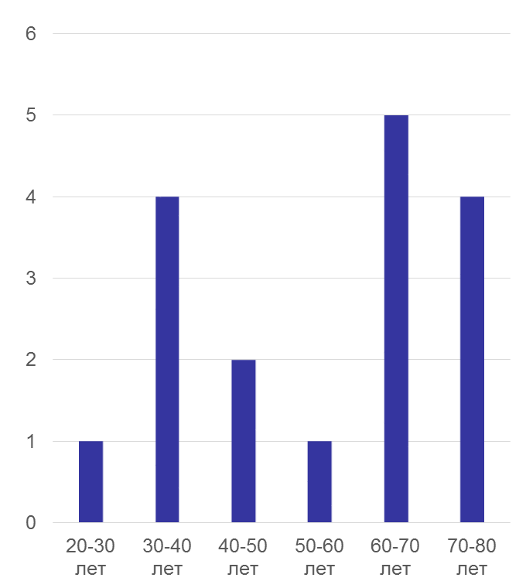
Кадровый состав кафедры инженерной физики
Общее количество ППС (на 01.06.2017)– 16
Доктора наук, профессора – 1
Кандидаты наук, доценты – 13
Ассистенты – 1
Старшие преподаватели - 1
Средний возраст на 01.09.2013 – 58 лет
на 01.06.2017 – 49 лет
план на 01.06.2019 - 45 лет
«Остепенённость» на 01.09.2013 – 81%
на 01.06.2017 – 85 %
план на 01.10.2019 – 90%
Защита докторских диссертаций (Зырянов И.А., Заграй И.А.)
Защита кандидатских диссертаций и привлечение к преподавательской работе выпускников – аспирантов (Будин А.Г., Десятков И.А.)
Привлечение (на временной основе) преподавателей – иностранцев и преподавателей столичных вузов
Приём в аспирантуру ежегодно по 1-2 человека (выпускники магистратуры ВятГУ )

Slide 3

Структура кафедры инженерной физики
Учебные лаборатории: механики, молекулярной физики и термодинамики, электричества и магнетизма, колебаний и волн, оптики и квантовой физики (14-303,14-304,14-330,14-223)
НОЦ «Физика горения и экстремальных процессов» (доц.Зырянов И.А.), научная лаборатория «Физики горения» (16-113а,21-165)
Вятское отделение Российского общества по тепломассообмену (проф. В.А.Кузьмин), научная лаборатория теплофизических исследований (2-200)
Развитие материально – технической базы
Обновление учебного лабораторного оборудования, замена устаревших лабораторных работ ( лаборатория оптики, электромагнетизма)
Закупки научного оборудования согласно плану развития НОЦ и научных лабораторий (пирометр, хроматограф, расходомер кислорода и т.д.)

Slide 4

Учебная и методическая работа
Кафедра является выпускающей по направлению подготовки кадров высшей квалификации
03.06.01 «Физика и астрономия» (профиль «Теплофизика и теоретическая теплотехника»),
количество аспирантов, обучающихся по данному направлению в среднем составляло 6-7 человек на всех курсах. Все специальные дисциплины для аспирантов данного направления читаются преподавателями кафедры.
Дисциплины : «Общая физика» (для всех инженерных спец.), «Теплофизика» (спец.ТБб, ТиТм), «Физика горения» (спец. ТБб), «Физические основы информационных технологий» (спец. ПИб), «Электромагнитные поля и волны» (спец. ИКТб, ИНБб, ИНБс, РТб) и другие
количество часов за 2013-2014 уч. год 11997
2014-2015 уч. год 11865
2015-2016 уч. год 11246
2016-2017 уч. год 10816
2013-2017 более 400 рабочих программ, 42 учебно – методических пособия, 2 учебных пособия с грифом ВятГУ)

Slide 5

Повышение эффективности аспирантуры. Более тщательный подбор кандидатур для поступления в аспирантуру (выпускники магистратуры ВятГУ). Использование программ «Аспирантура 2.0» и «Ассистент 2.0»
Взаимодействие с выпускающими кафедрами - разработка учебных планов с учётом специфики конкретной кафедры
Разработка базового электронного курса лекций
Переработка учебных пособий с грифом ВятГУ по курсу «Общей физики», «Электромагнитные поля и волны
Проведение открытых занятий, широкое использование мультимедиа, интерактивные методики, совершенствование демонстраций физических экспериментов, использование мультимедийных демонстраций
Переработка учебно – методических пособий (использование творческого, поискового подхода, проблемные задания)
Использование «фронтальных» лабораторных работ
Разработка единого банка контрольных заданий и тестов для дистанционного обучения

Slide 6


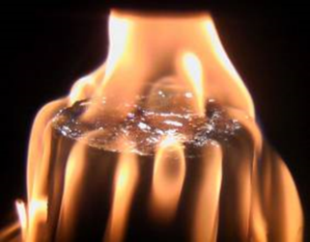
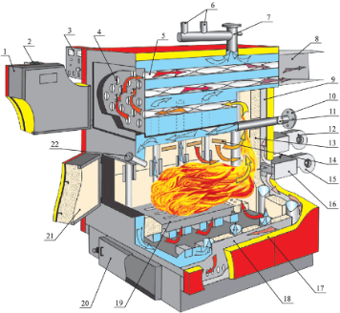
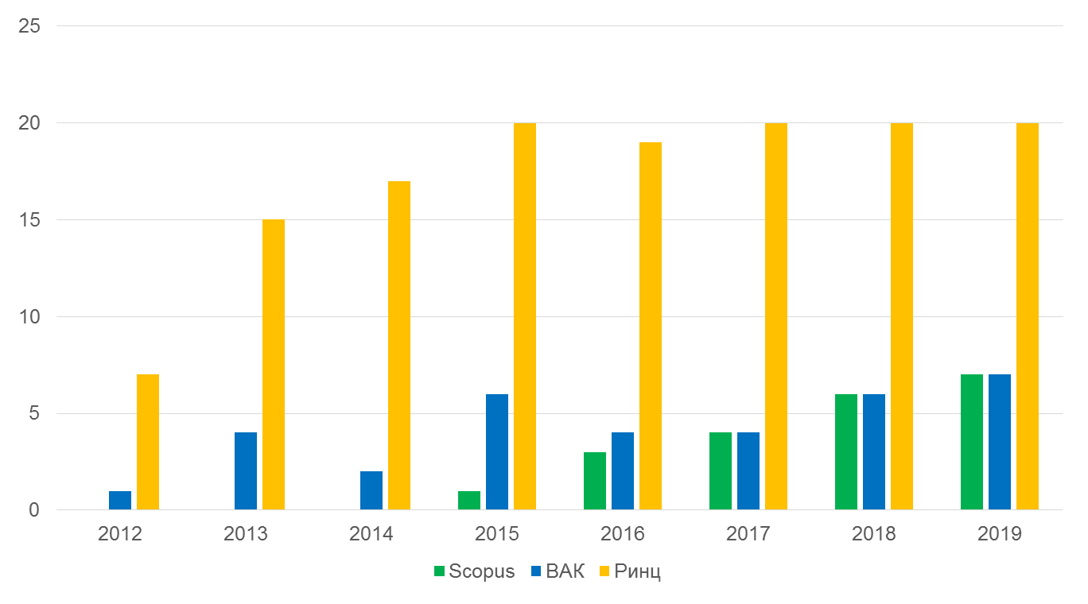
«Физика горения и экстремальных процессов» Руководитель доц. Зырянов И.А.
«Тепловое излучение дисперсных систем, изучение продуктов сгорания и повышение эффективности энергетических установок» Руководитель проф. Кузьмин В.А.
2013-2017 год 2 монографии (1 готовится к печати), 6 статей в журналах SCOPUS (3 в печати), 27 статей в журналах из списка ВАК, более 80 статей в журналах РИНЦ, 2 патента
Более 30 научных конференций различного уровня
В декабре 2013 года защищена кандидатская диссертация – А.П.Позолотин
Представлена к защите кандидатская диссертация аспиранта Будина А.Г. (срок защиты осень 2017 года)
Ведётся работа над докторскими диссертациями – Зырянов И.А., Заграй И.А.

Slide 7

Для выполнения показателей эффективного контракта, в соответствии с программой развития ВятГУ на 2016-2020 годы
    В 2014 2 проекта по программе стратегического развития ВятГУ на общую сумму 1700 тыс. руб.
    С 2015 2 региональных гранта РФФИ 1млн. 600 тыс. руб. в год
    С 2016 грант РФФИ «Разработка технологии вычислительного эксперимента при комплексном исследовании теплового излучения в высокоэнергетических установках» - 270 тыс. руб. в год, рук. проф.Кузьмин В.А.
    в 2017 году аспирант Десятков И.А. внутренний грант ВятГУ по программе «Аспирантура 2.0» – 249 тыс. руб.
Продолжение работы по основным научным направлениям согласно плану до 2019
Развитие новых научных направлений- физика твёрдого тела, преобразование электромагнитной энергии
Увеличение количества и повышение качества научных работ 2017 – 4, 2018 – 5, 2019 – 6 статей (Scopus, Web of science)
Заявки на участие в конкурсах и грантах РФФИ и РНФ (не менее 4 в год)
Доходы от научной деятельности 1.5-2 млн. руб., приоритет НИР и НИОКР (Проект по переработке ТКО с правительством Кир. Обл., конкурс Минобрнауки совместно с «Вятской угольной компанией», проект с компанией «Т плюс», проект с каф. ХТПЭ)

Slide 8
Международная деятельность
Обучение иностранных студентов ВятГУ
Участие молодых преподавателей и аспирантов в международных конференциях
Прохождение стажировок преподавателями кафедры в зарубежных вузах
Привлечение к преподаванию ведущих учёных
Профориентационная деятельность
Подготовительные курсы ВятГУ (в том числе дистанционные)
Открытые уроки для школьников
Лицей инновационного образования ВятГУ
Участие преподавателей в областной экспертной комиссии ЕГЭ по «физике»
Участие в «Фестивале науки» ВятГУ, «Образование 21 век», «Циолковские чтения», «АБИТУРА-фест»
Взаимодействие со школами и ЦДООШ (олимпиады, конкурсы)
Работа в телевизионной программе «Корпорация чудес»

Slide 9

Спасибо за внимание !

